Slide 1
Biologi 1
Systematik

Slide 2
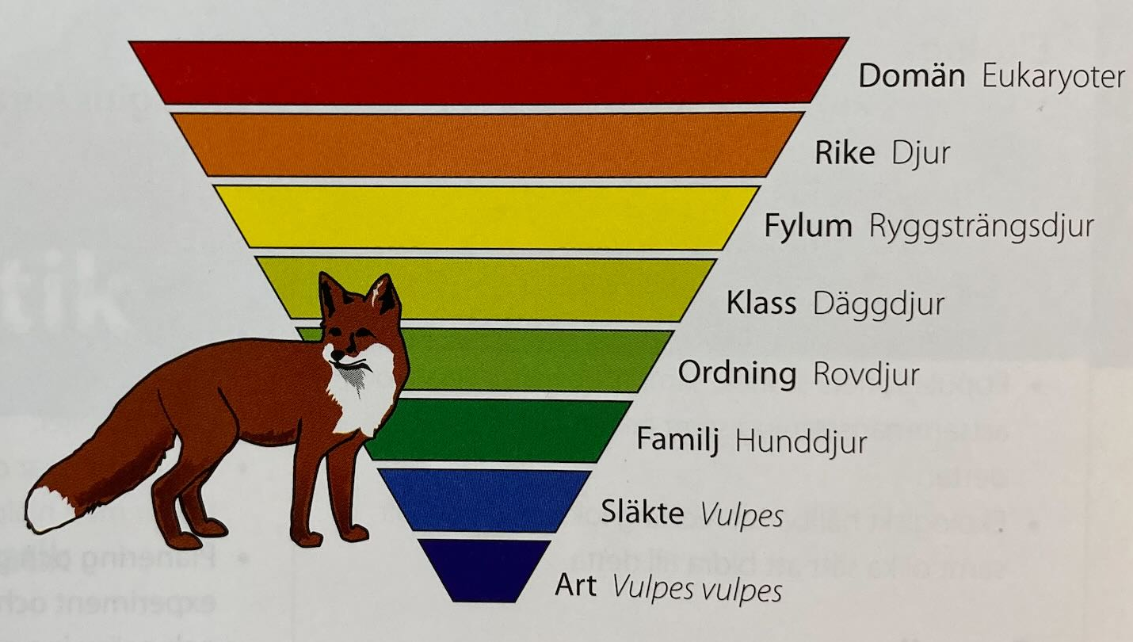
Systematisk Biologi
Kunskapen om biologisk mångfald bygger på identifiering, beskrivning, och gruppering av arter:
Domän
Rike
Fylum
Klass
Ordning
Familj
Släkte
Art

Slide 3
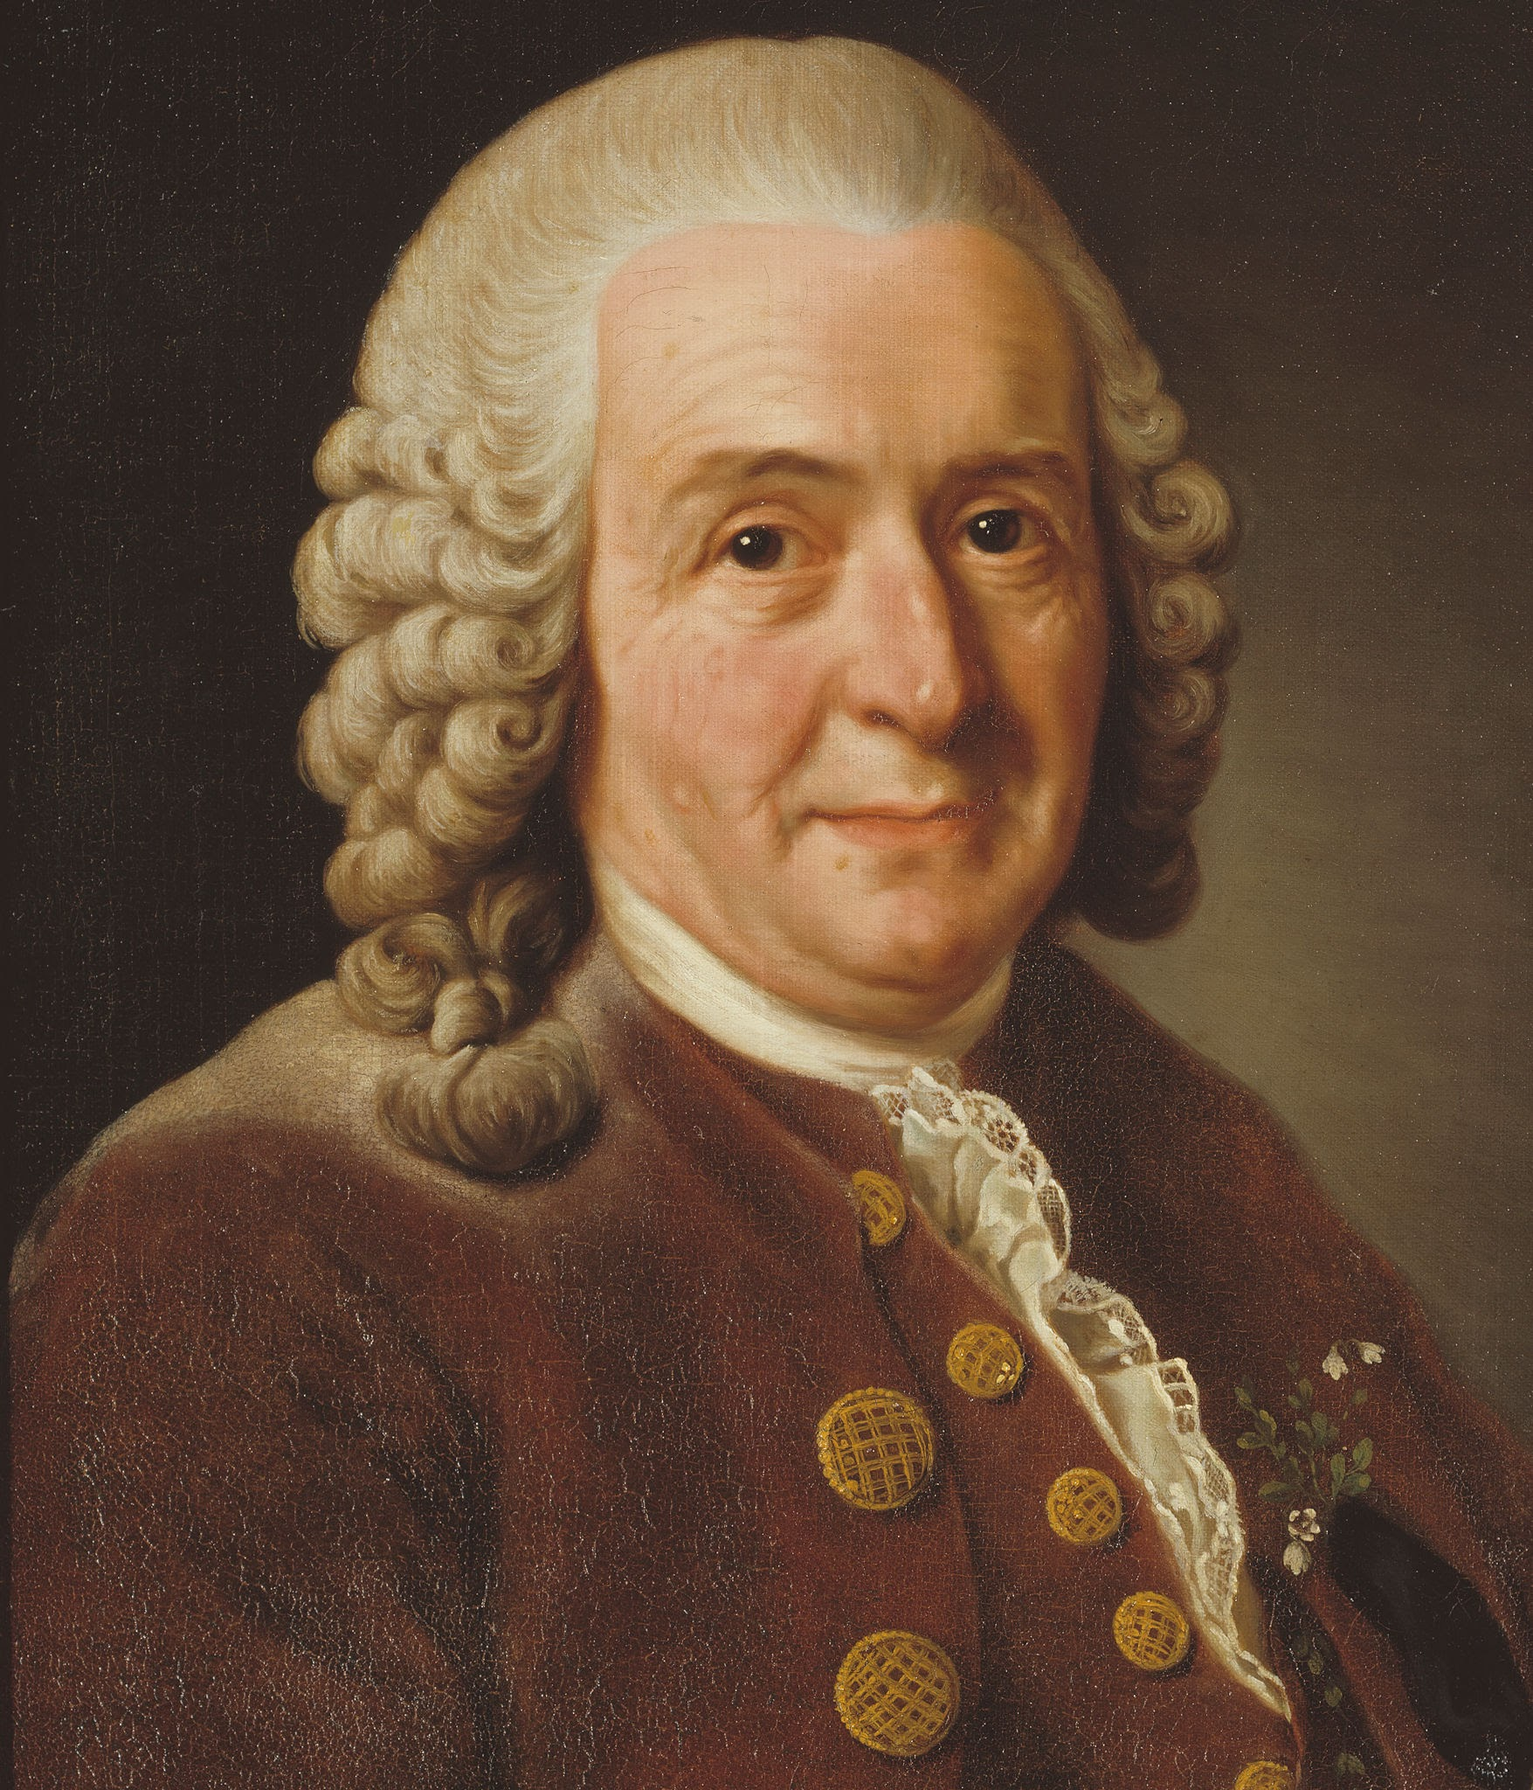
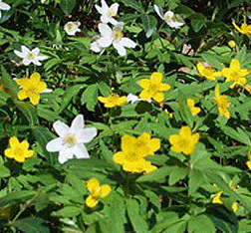
Historia
Carl von Linné (Carl Linnaeus) 1700-talet
I gruppering av djur och växter utgick från likheter hos utvalda egenskaper
T. ex. antal ståndare och pistiller
Speglade inte utveckling och släktskap
Införde en binär nomenklatur (latin bi = två, nomen = namn) som namngivning
Artnamnen består av två latinska ord (t. ex. Anemone nemorosa (vitsippa) och Anemone ranunculoides (gulsippa))
Släktnamn
Anemone nemorosa
artnamn
Notes:
Släktnamn skrivs med stor begynnelsebokstav
Andra ordet avslöjar en egenskap
Närstående arter tillhör samma släkte och närstående släkten tillhör samma familj

Slide 4
Historia
Överst i Linnés grupperingssystem kom växtriket och djurriket
Morfologiskt artbegrepp (morf = form) begränsat av utseendet
Organismer finns som är varken djur eller växt
Biologiskt artbegrepp
Organismer tillhör samma art om de kan få fruktsamma avkomma
Begränsat av utdöda organismer och könlöst förökning
Klassificering av släktskap (fylogeni) använder molekylära metoder (DNA-analys) samt morfologi
Nu räknas med upp till 15 riken som i sin tur delas in i de tre domänerna: bakterier, arkéer och eukaryoter

Slide 5
Aktivitet
Dikotomi nycklar är en uppsättning frågor som har antingen ”ja” eller ”nej” svarsalternativen
Med användning kan man då klassificera olika organismer

Slide 6
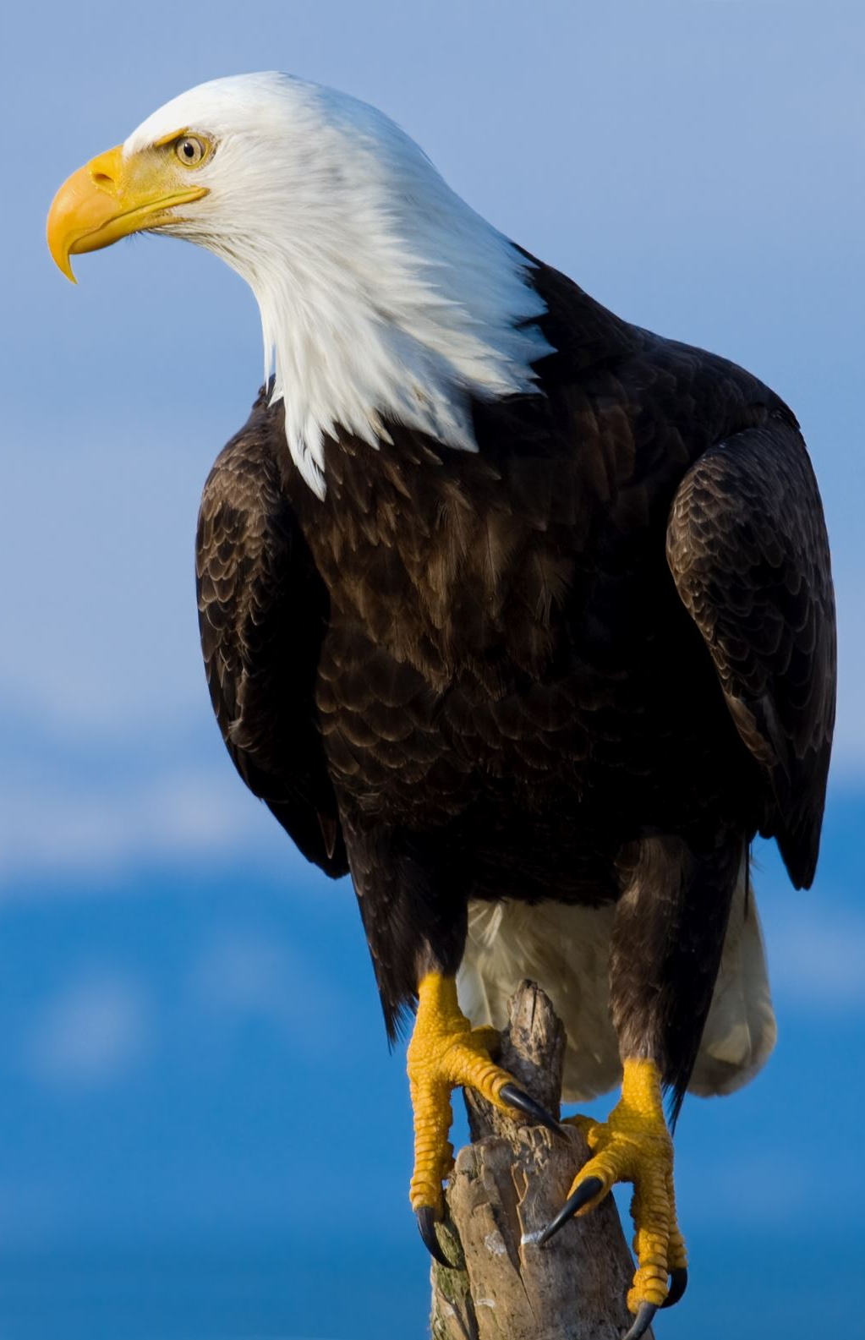
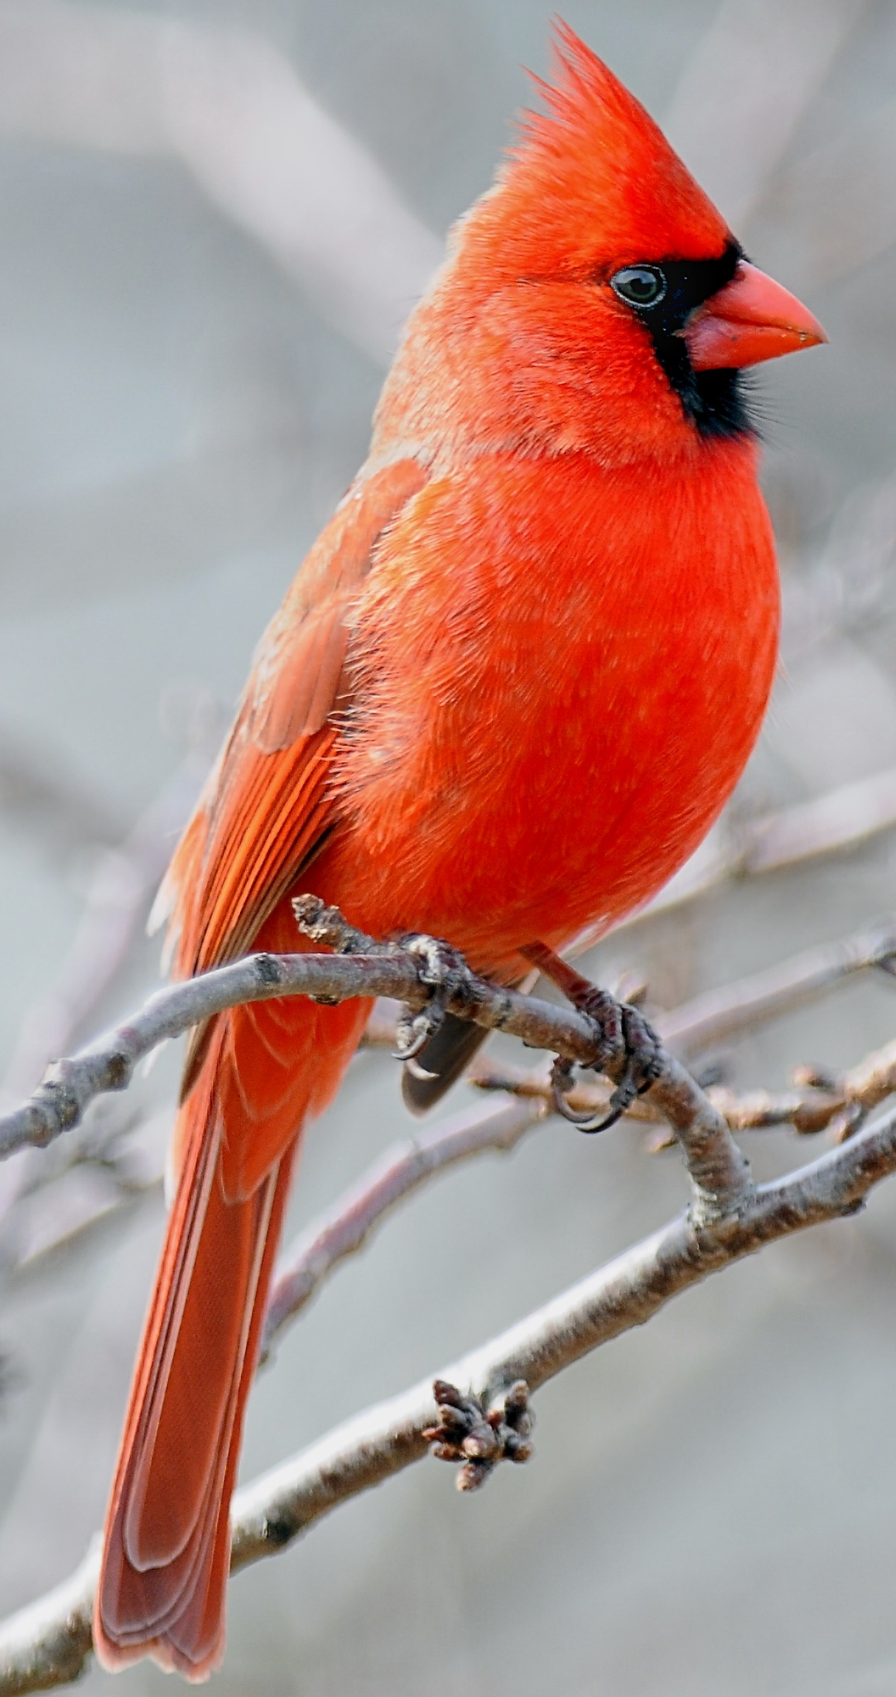
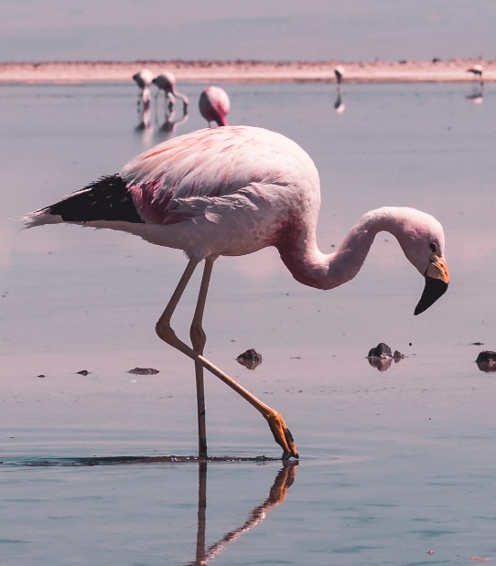
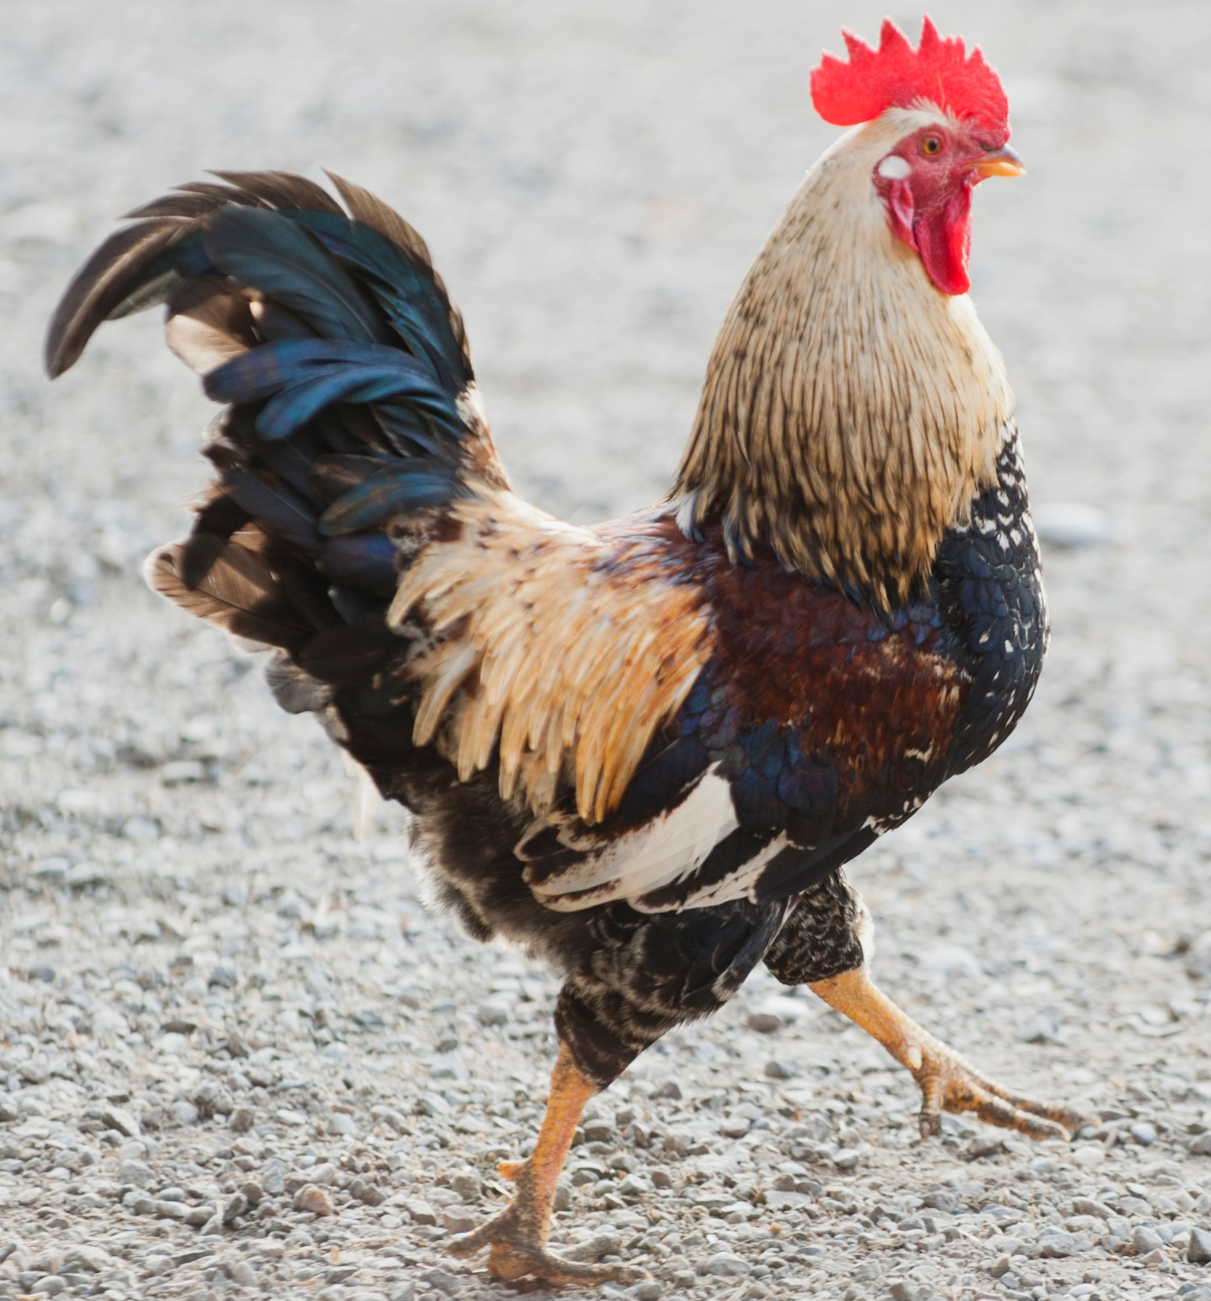
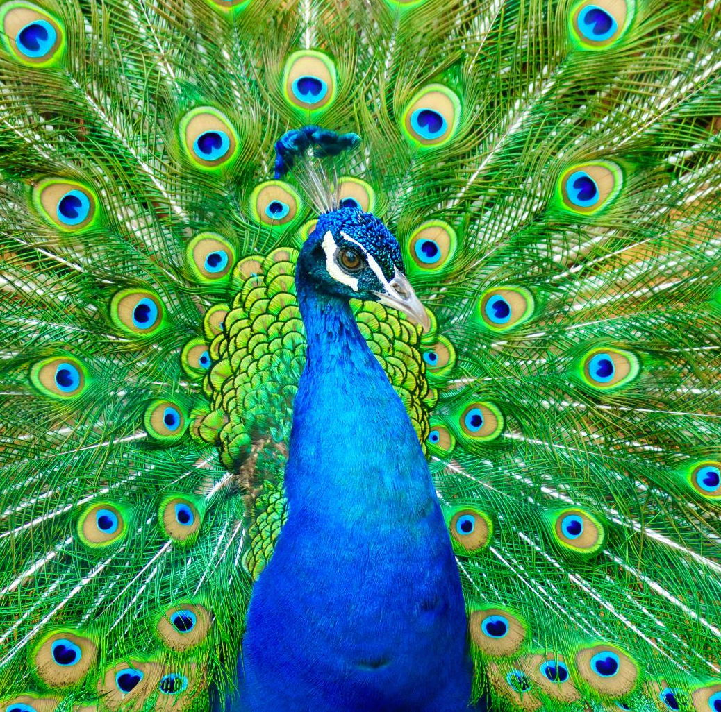
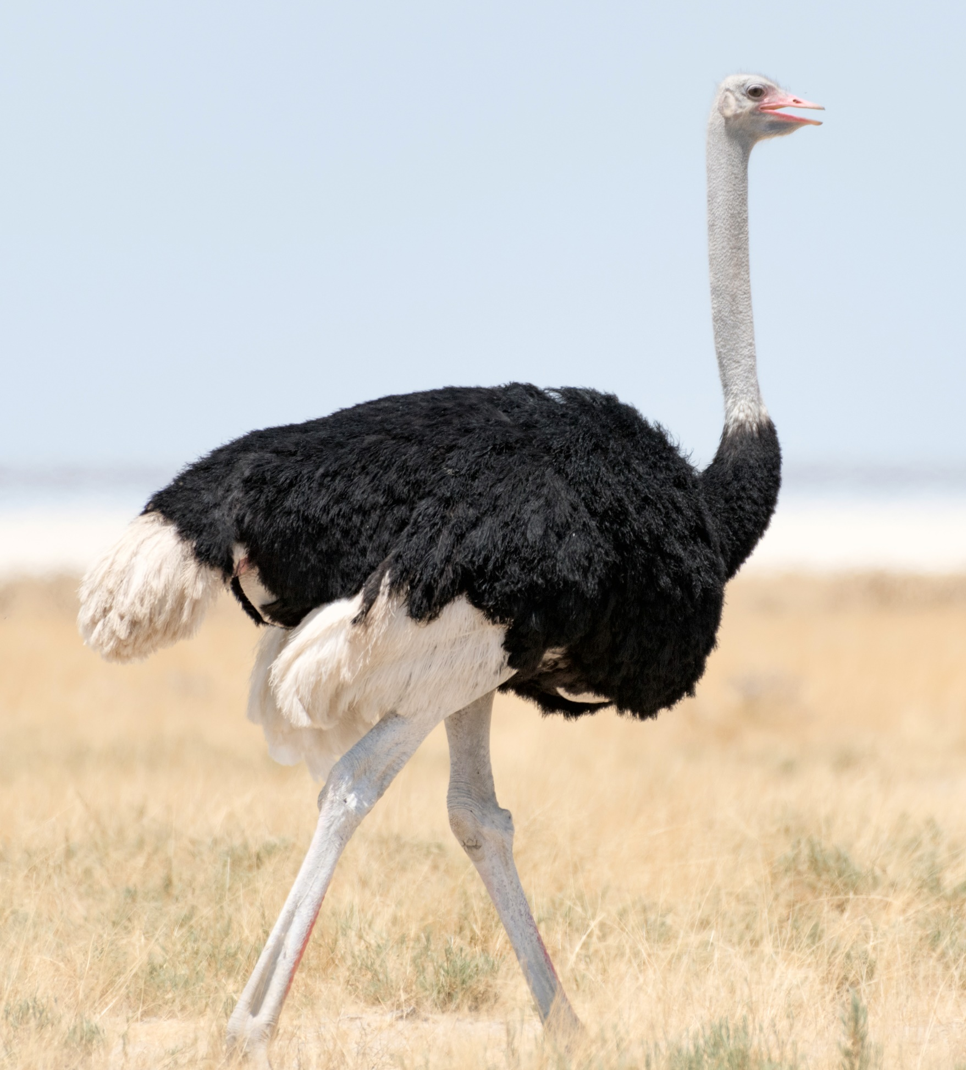
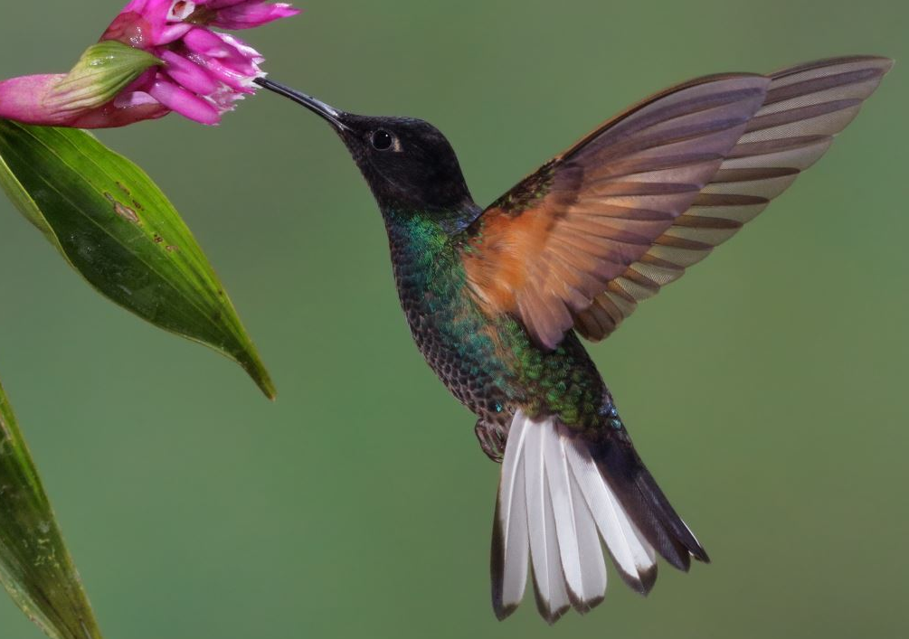
Örn
Tupp
Kolibri
Flamingo
Påfågel
Struts
Kardinal
Notes:
Det finns två sätt att göra en dikotomnyckel: 1) mer visuellt 2) lista

Slide 7
Dikotomnyckel – Utomjordingar!

Slide 8
Systematisk Biologi
Indelning av organismer baserat på gemensamma egenskaper utifrån morfologi samt molekylär biologi
Börjar generellt och blir mer specifikt:
Domän – indelad i tre grupper: bakterier, arkéer, och eukaryota
Rike – indelad till djurriket, växtriket, och svampriket (vanligtvis). Övriga indelas till protista
Fylum – vidare indelning av gemensamma egenskaper. Inom djurriket kan kallas för stammar och inom växtriket kan kallas för divisioner
Klass – vidare indelning av gemensamma egenskaper
Ordning – vidare indelning av gemensamma egenskaper
Familj – vidare indelning av gemensamma egenskaper
Släkte – vidare indelning av gemensamma egenskaper
Art – en art är en unik organism

Slide 9
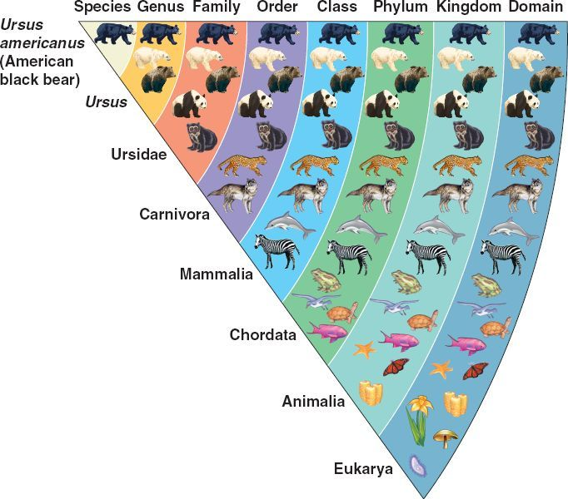
Notes:
Domän > Rikedom > Fylum > Klass > Ordning > Familj > Släkt > Art

Slide 10
Släktträd (Fylogeni)
Allt liv på jorden härstammar ifrån en ”urcell”
Nya grenar utvecklar med nya egenskaper
Vid A finns föregångaren till alla tre domänerna
Vid B finns en gemensam ”förfader” till arkéer och eukaryoter
Domän
bakterier
Domän
arkéer
Domän
eukaryoter
B
A

Slide 11
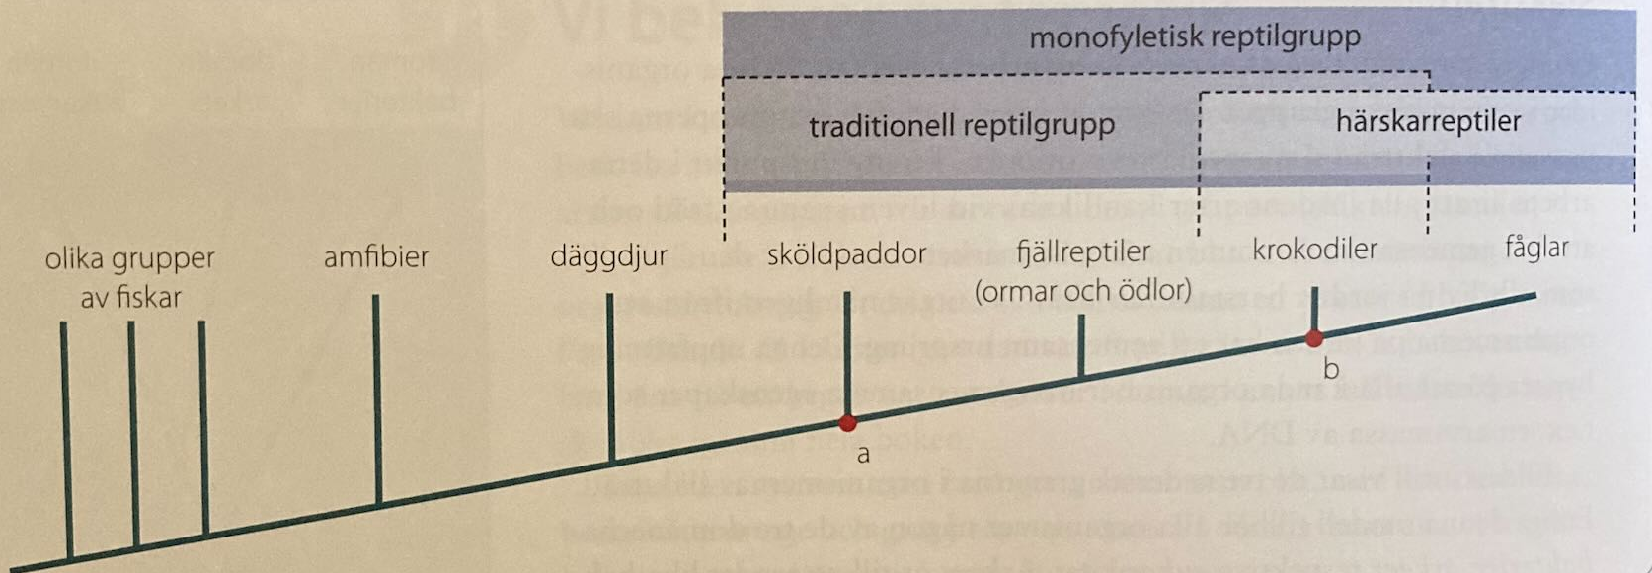
Monofyletiska grupper
Latin: mono = enstaka, fylum = stam
Två krav måste uppfyllas:
1. Alla arter som tillhör en grupp ska ha en gemensam föregångare
2. Alla arter med en gemensam föregångare ska vara med i gruppen

Slide 12
Domän

Slide 13
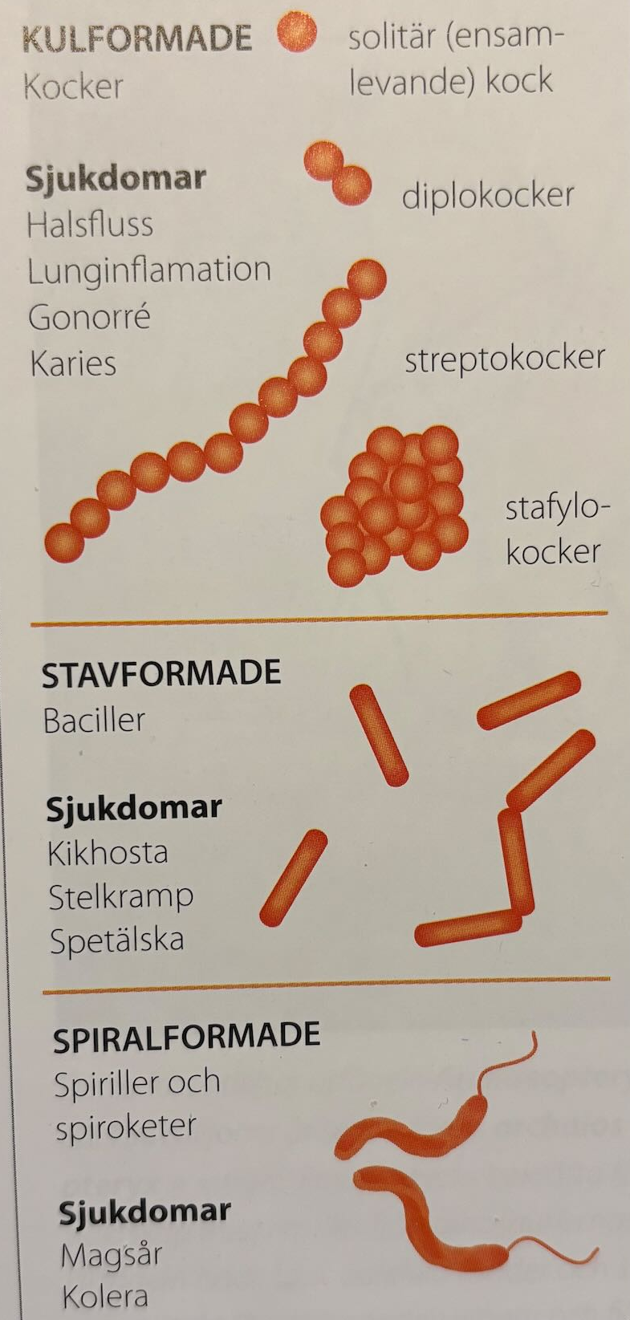
Bakterier
Bakterier är encelliga men sitter tillsammans i kolonier
Bakterier grupperas efter form:
Kulformade
Stavformade
Spiralvridna
Byggs inte på släktskap mellan bakterier

Slide 14
Bakterier
Under gynnsamma förhållanden har bakterier en generationstid på 1 – 3 timmar
Några arter kan dela sig var tjugonde minut
En del bakterier kan kopiera sitt DNA och sedan omge kopiorna med mycket motståndskraftiga väggar
Endosporer – vilande celler med avstannad ämnesomsättning
För att bakterier ska klara extrema förhållanden (torra, värme, näringsbrist)
Kan vara livskraftiga i hundratals år

Slide 15
Bakterier
Fotoautotrofa – bakterier som använder solljus som energikälla
t. ex. Cyanobakterie
Kemoautotrofa – bakterier som använder oorganiska föreningar som energikälla
t. ex. Nitrifikationsbakterier (oxiderar föreningar)
Heterotrofa – lever på döda växt- och djurrester, eller samarbeta med andra organismer (symbios)
t. ex. Nedbrytarna eller kvävefixerande bakterier
Notes:
Symbios:
Mutualism
Commensalism
Parasitism

Slide 16
Arkéer

Slide 17
Arkéer
Encelliga och vanligen saknar avgränsad cellkärna
DNA-analys tyder att arkéer är närmare släkt med eukaryota än bakterier
Kromosom-DNA lindat kring histoner
En stor andel DNA kodar inte för protein
Kan förekomma i mycket extrema miljöer s.k. extremofiler
Resistenta mot de flesta antibiotika, men orsakar inga sjukdomar hos människor
Används i tillverkningen av biogas, som består av metangas

Slide 18
Eukaryoter

Slide 19
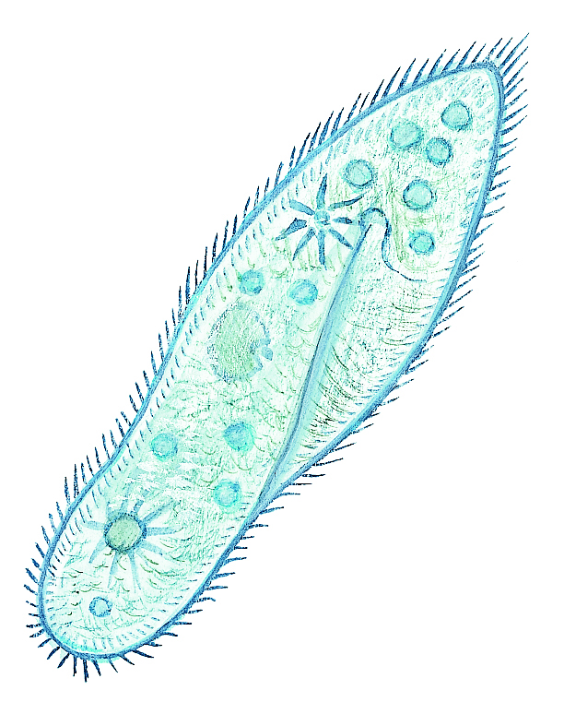
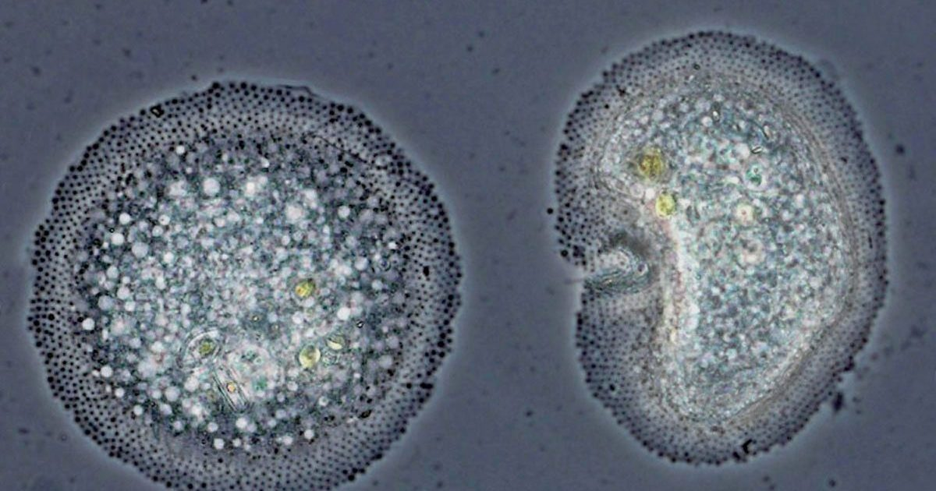
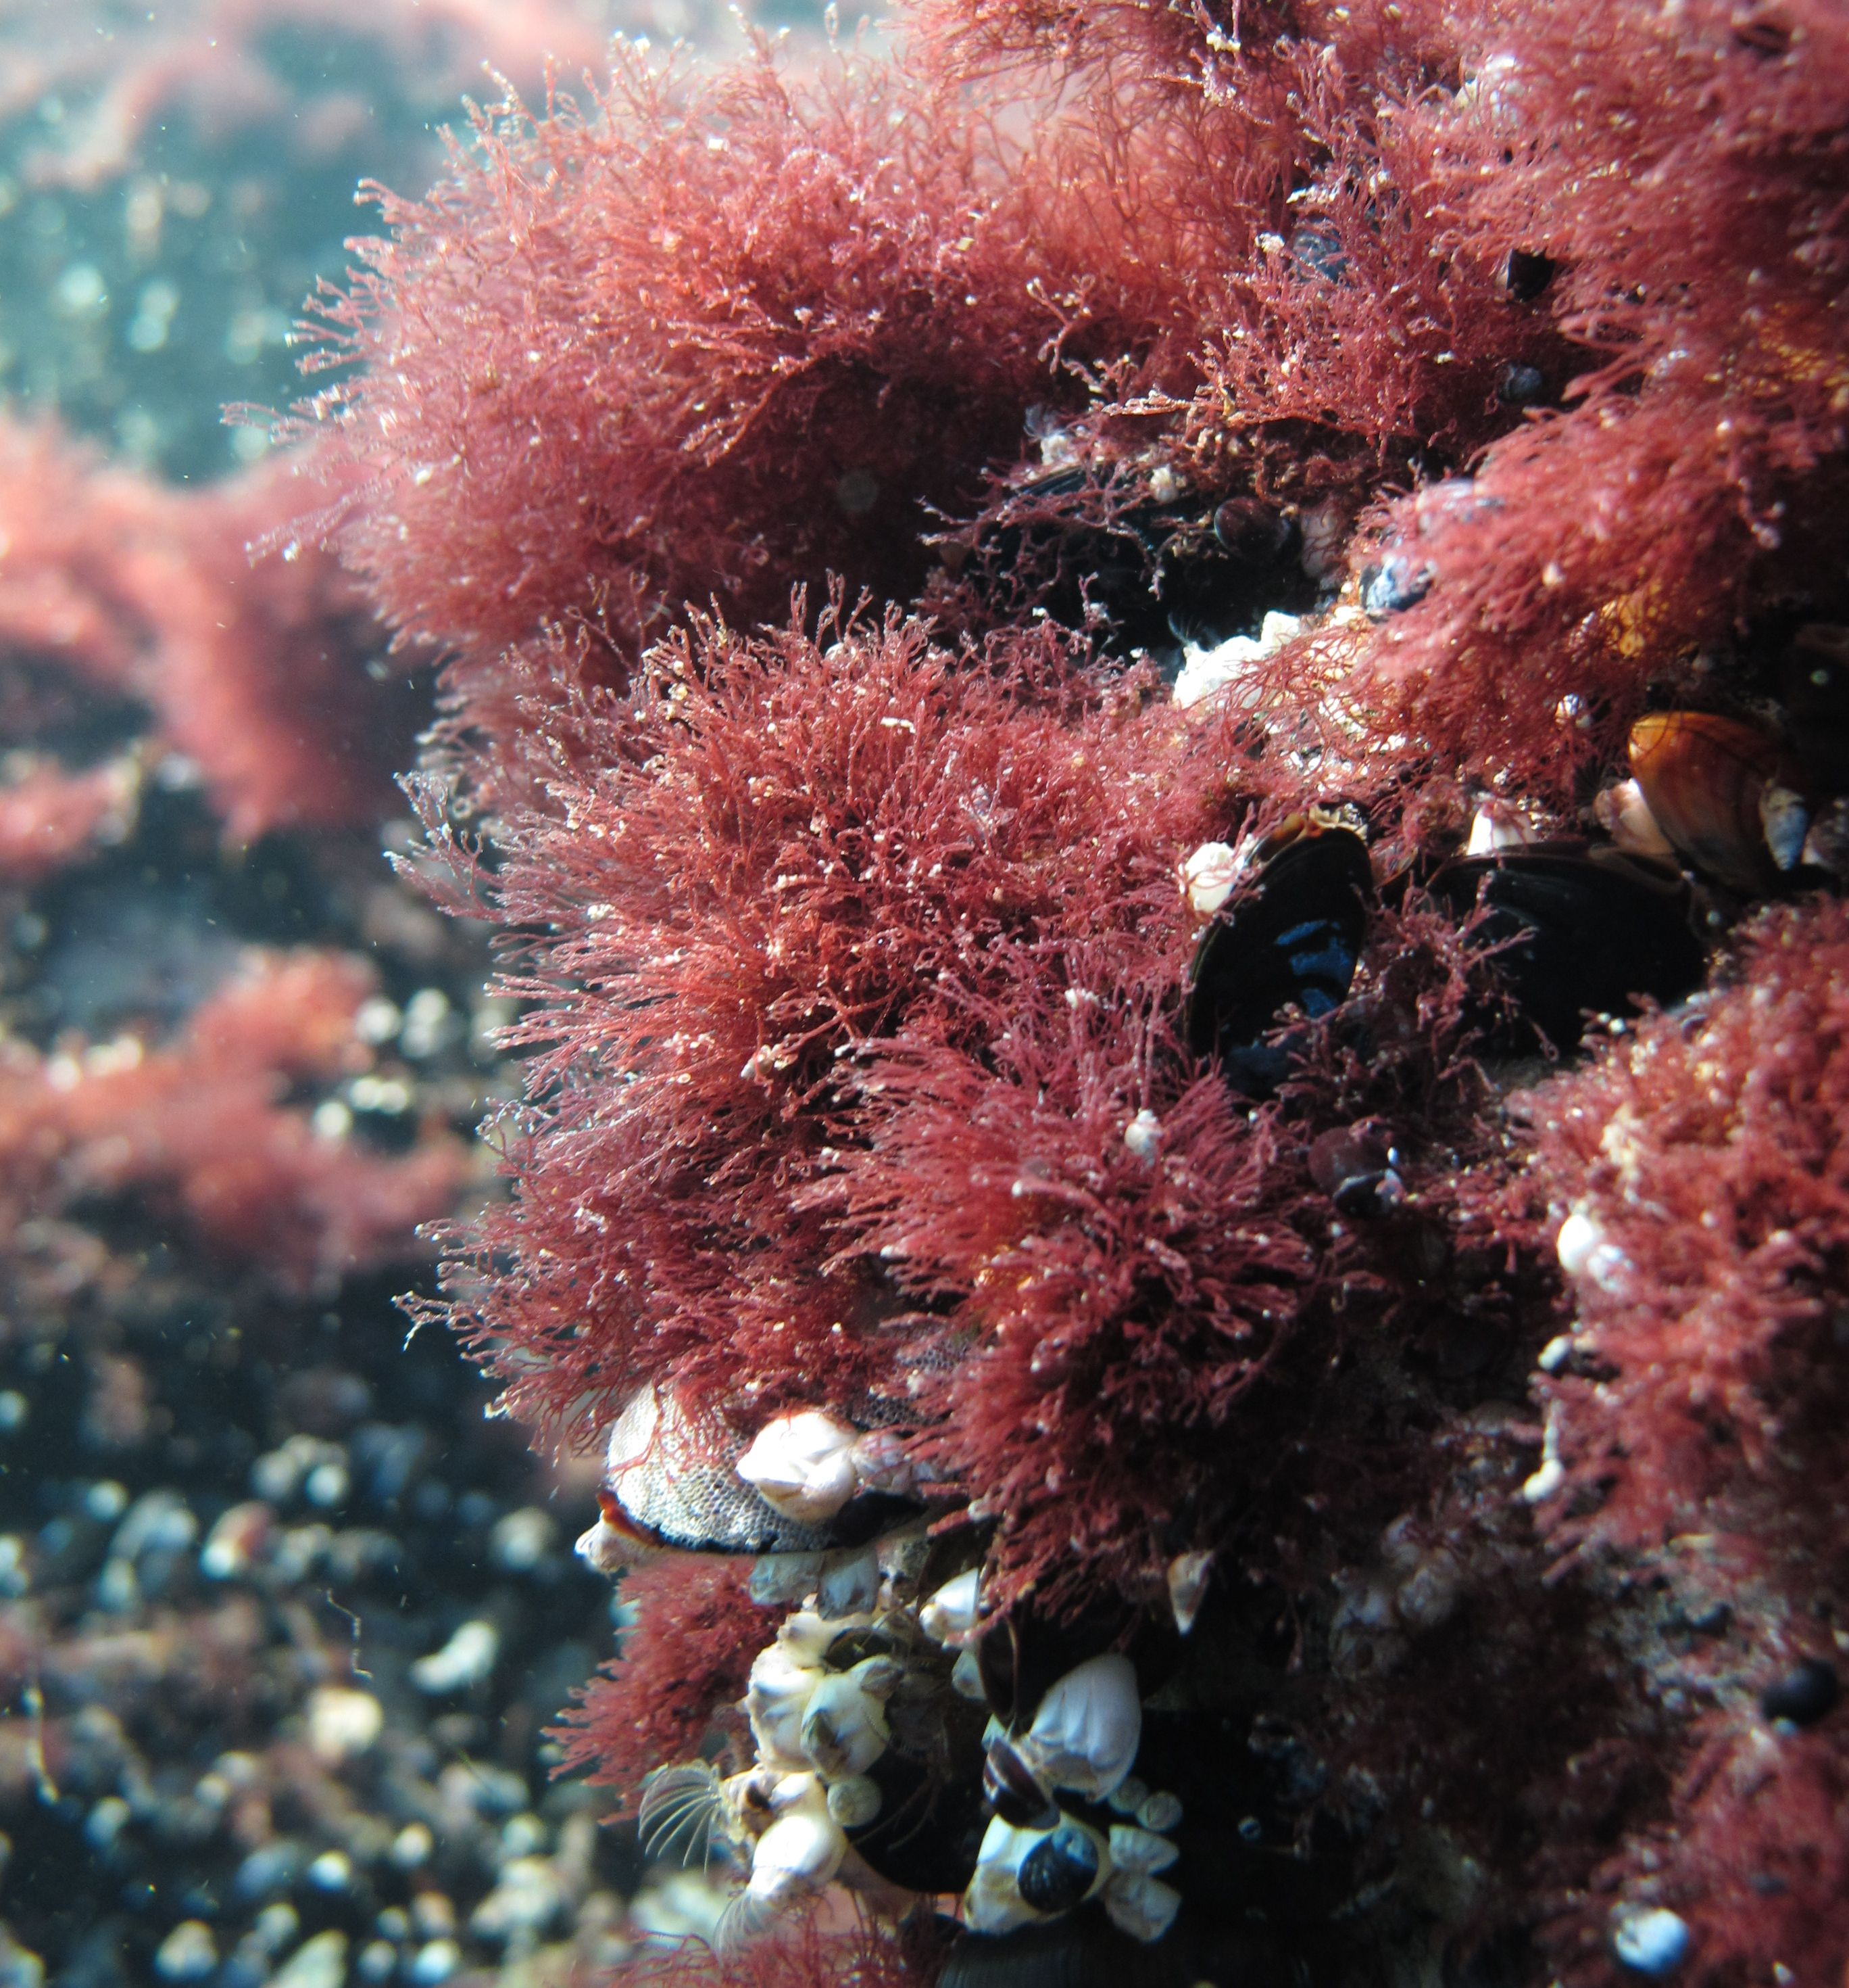
Eukaryoter
Enkla eukaryoter var tidigare ett rike som kallades protistriket
Onaturlig eftersom den innehåll organismer som inte var nära släkt med varandra
Exemplar: ciliater, amöbor, alger

Slide 20
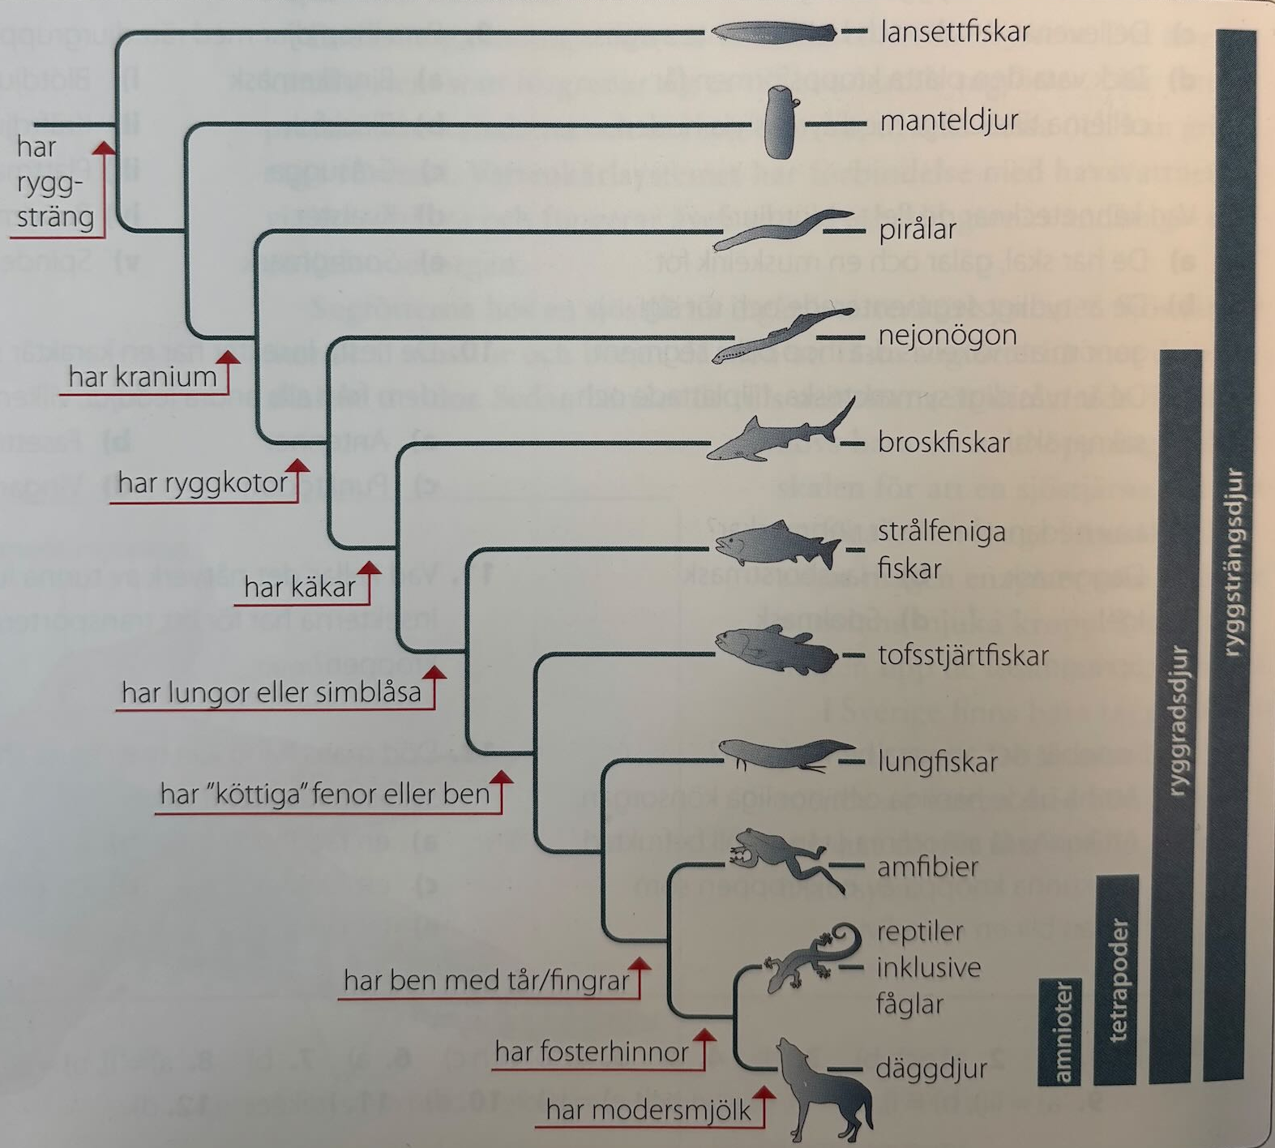
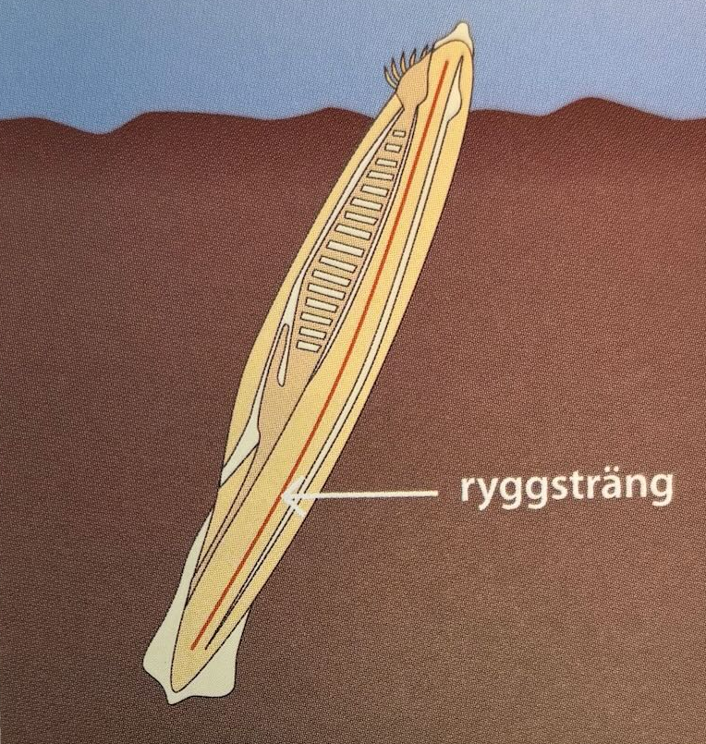
Eukaryoter
Växtriket
Svampriket
Djurriket
Djur utan ryggsträng
Ryggsträngsdjur

